Slide 1

Ефективні та безпечні методи хімічних досліджень
Кафедра фармацевтичної хімії https://www.vnmu.edu.ua/кафедра-фармацевтичної-хімії#

Slide 2
ОПИС НАВЧАЛЬНОЇ ДИСЦИПЛІНИ
У загальній системі підготовки провізора «Ефективні та безпечні методи хімічних досліджень» – вибіркова лабораторна дисципліна, знання якої необхідні для плідної, практичної діяльності фахівців у галузі фармації.
Головне завдання курсу полягає в формуванні вихідного рівня знань студентів, що дає змогу сформувати вміння та навички, необхідні для подальшого вивчення окремих спеціальних дисциплін (аналітична хімія, сучасна аналітична лабораторна практика, органічна хімія, технологія ліків, фармакогнозія, стандартизація лікарських засобів і т.п), а також для майбутньої самостійної роботи фахівця у хімічній лабораторії. Знання дисципліни дають можливість майбутнім фахівцям засвоїти безпечні правила роботи в лабораторії та оволодіти практичними навичками роботи з лабораторним хімічним та мірним посудом, хімічними реактивами, вимірювальними приладами, обладнанням та технікою виконання лабораторних робіт в хімічній лабораторії.

Slide 3
Ефективні та безпечні методи хімічних досліджень
Предметом вивчення навчальної дисципліни є формування вмінь та навичок володіння ефективними та безпечними методами хімічних досліджень у лабораторіях.
Метою викладання навчальної дисципліни є формування вихідного рівня знань студентів, що дає змогу сформувати вміння та навички, необхідні для подальшого вивчення окремих спеціальних дисциплін (аналітична хімія, органічна хімія, сучасна аналітична лабораторна практика, технологія ліків, фармакогнозія), а також для майбутньої самостійної роботи фахівця у фармацевтичній галузі.

Slide 4



ФАХОВІ КОМПЕТЕНТНОСТІ
Студент повинен знати:
правила безпечної роботи в лабораторії;
основні положення щодо організації та оснащення хімічних лабораторій;
правила техніки безпеки, охорони праці, протипожежної безпеки, протиепідемічного режиму в лабораторіях;
види та призначення лабораторного обладнання та посуду, його дезінфекцію і стерилізацію;
класифікацію хімічних реактивів та правила користування ними;
будову ваг та правила користування ними;
типи розчинів та способи їх приготування;
суть та техніку титрування;
будову та принцип роботи вимірювальних приладів: рефрактометра, рН-метра.
Студент повинен вміти:
готувати ваги до роботи залежно від їх типу;
відмірювати рідини за допомогою вимірювального посуду;
дотримувати правил роботи з отруйними і сильнодіючими речовинами, а також з горючими і легко вибуховими речовинами;
підбирати лабораторний посуд та обладнання за призначенням;
проводити систематичний огляд робочого стану обладнання, приладів, лабораторного посуду та допоміжного матеріалу;
готувати робоче місце, допоміжні матеріали (стерильні, ватні тампони, марлеві серветки, фільтри тощо), посуд, прилади;
виготовляти розчини різних концентрацій;
проводити розрахунки, пов’язані з різними способами вираження концентрації розчину;
керуючись відповідними методиками, використовуючи необхідні реактиви, лабораторне обладнання та дотримуючись правил техніки безпеки, проводити лабораторні дослідження;
проводити розрахунки отриманих результатів.

Slide 5
СТРУКТУРА НАВЧАЛЬНОЇ ДИСЦИПЛІНИ
Вимоги до приміщення лабораторій, їх обладнання та устаткування. Охорона праці та правила техніки безпеки в хімічних лабораторіях.
Реактиви.
Лабораторний посуд і допоміжне приладдя. Догляд за лабораторним посудом. Стерилізація. Охорона праці під час миття, сушіння та стерилізації лабораторного посуду.
Лабораторні прилади для підтримання температурного режиму. Охорона праці та заходи безпечної роботи.
Прилади для пробопідготовки, подрібнення, змішування та розділення речовин.
Робота з ваговимірювальними приладами.
Розчини. Способи їх приготування та зберігання. Охорона праці під час приготування розчинів кислот, лугів.
Титрування. Основні поняття титриметричного аналізу.
Мікроскопи й техніка мікроскопування.
Вимірювальні прилади, їх призначення, підготовка до роботи.

Slide 6


МЕТОДИ НАВЧАННЯ
Методами організації і здійснення освітньої діяльності є:
лекції
практичні заняття
самостійна робота студентів
Методичною основою практичних занять є
опанування практичними навичками під час аудиторних занять відповідно до теми та практичній меті заняття, самостійне здобуття знань по темам, які не входять до плану аудиторних занять, виконання студентами різноманітних навчальних вправ пошукового
характеру, розв'язування ситуаційних завдань,
аналіз літературних даних, використання
хімічних програм, необхідних для виконання
дослідів.

Slide 7
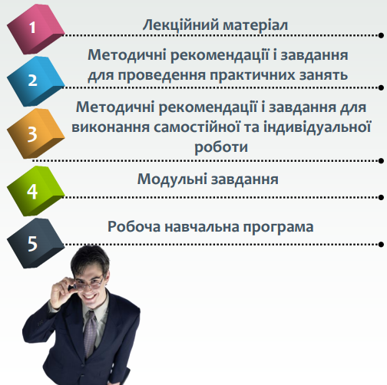



Навчально-методичне, інформаційне
та кадрове забезпечення
к.х.н., доцент Ющенко Т. І.
к.х.н., доцент Сидорук Т. І.

Slide 8
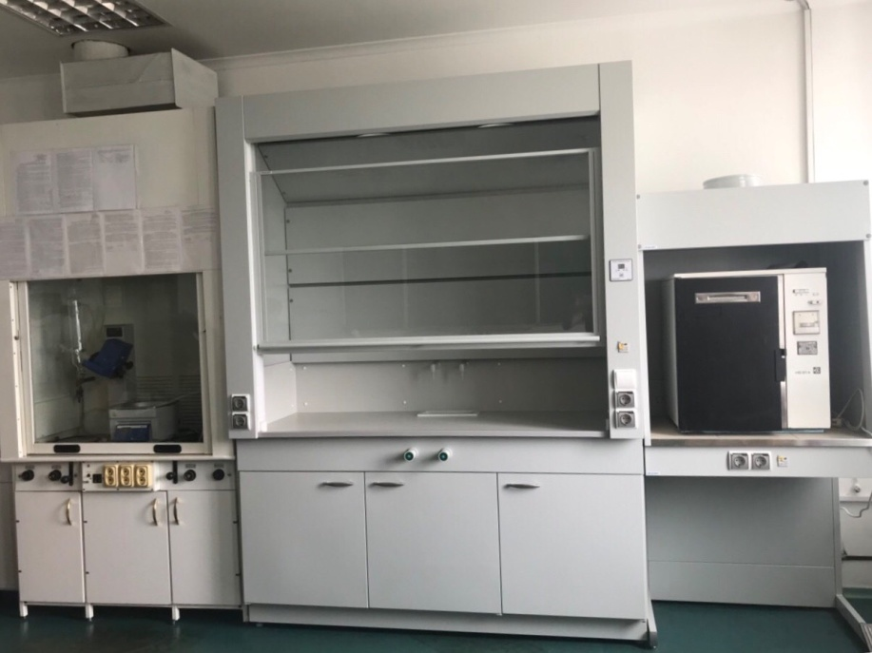
У 2017році за сприяння адміністрації університету на кафедрі фармацевтичної хімії було створено навчально-наукову лабораторію хіміко-фармакогностичних досліджень
Під час практичних занять студенти мають можливість ознайомитись з організацією роботи в лабораторії, а також проводити аналітичні дослідження.

Slide 9
Лабораторія оснащена сучасним обладнанням:
Спектрофотометр Agilent Cary 60;
Ротаційний випарник RV 8c;
Мікроскоп бінокулярний Leika DM750;
Рефрактометр ABBE лабораторний AR4;
Аквадистилятор електричний ДЕ-10М;
Ваги аналітичні VIBRA серії HTR-220CE;
Сушильна шафа;
Муфельна піч;
Колориметр фотоелектричний концентраційний КФК-2.

Slide 10
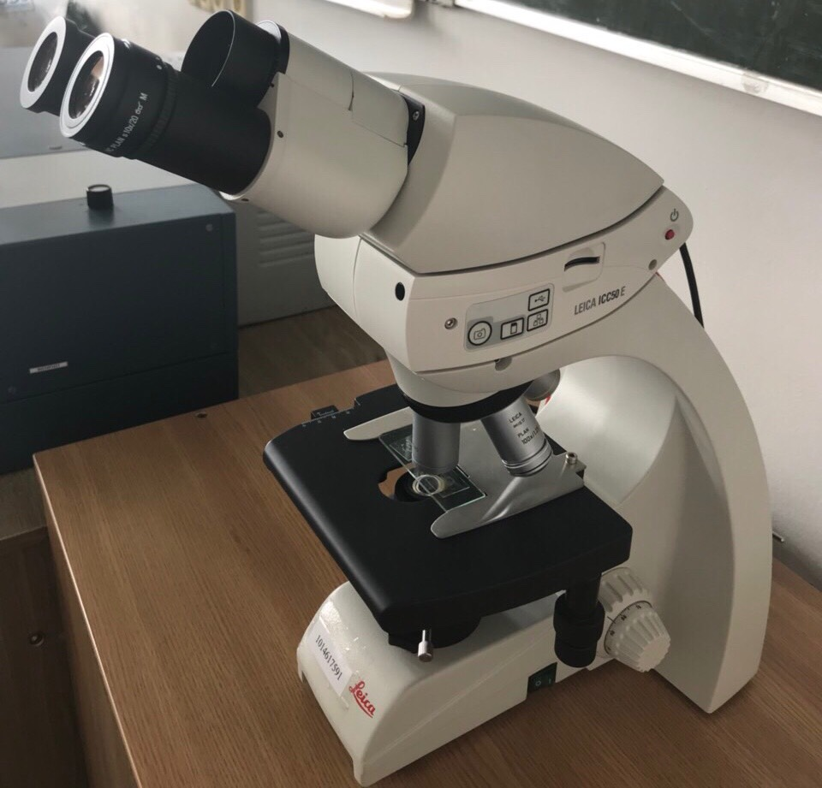
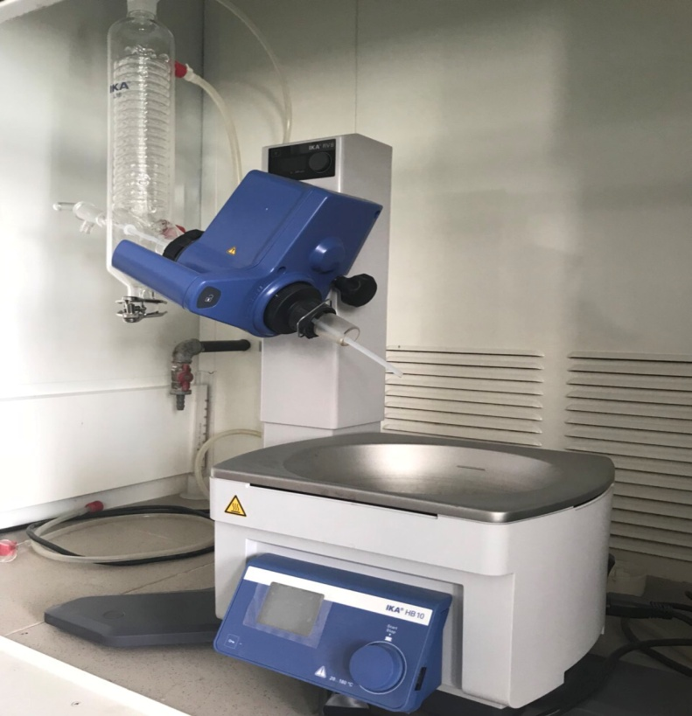
Методи дослідження, які пропонує лабораторія:
- екстрагування біологічно-активних речовин (БАР) із лікарської рослинної сировини (ЛРС) із наступним видаленням екстрагента під вакуумом;
- мікроскопічний аналіз;

Slide 11
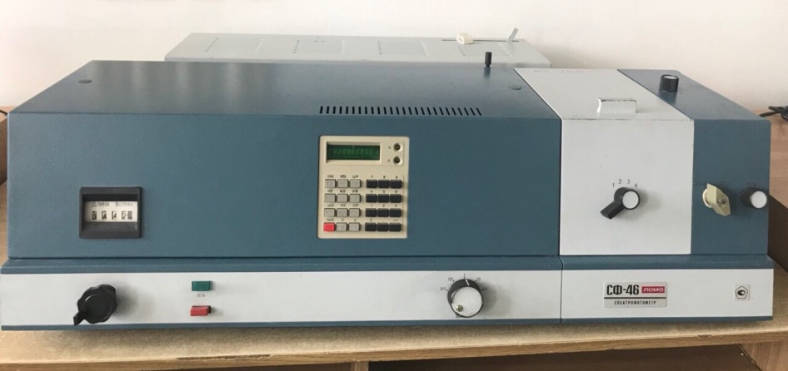
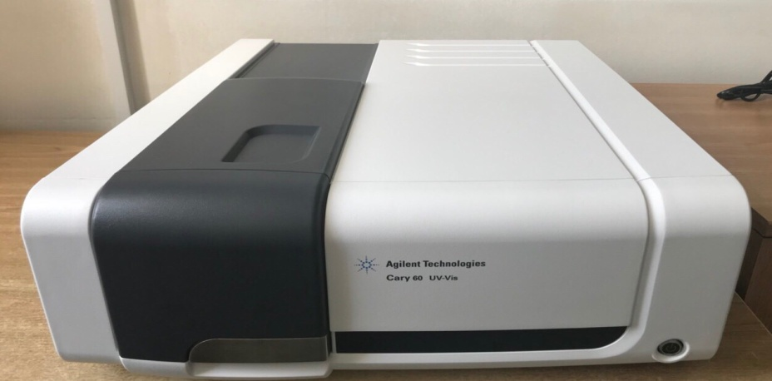
- спектрофотометричні дослідження (спектральний діапазон 190-1100 нм);
- фотоелектроколориметрія;

Slide 12
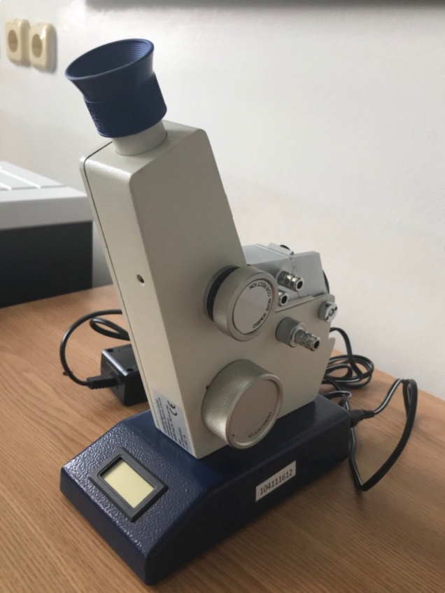
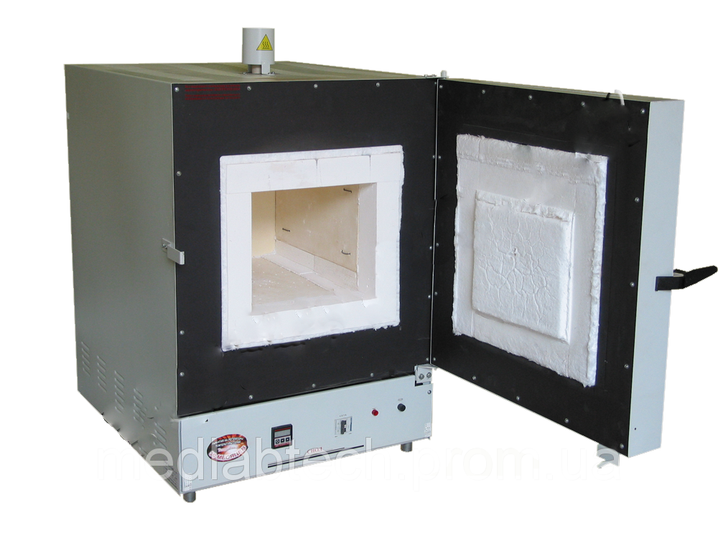
- рефрактометрія;
- визначення втрати в масі при висушуванні;
- сухе озолення.

Slide 13
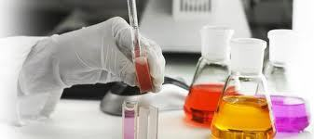
Чекаємо на кафедрі фармацевтичної хімії!

